Slide 1
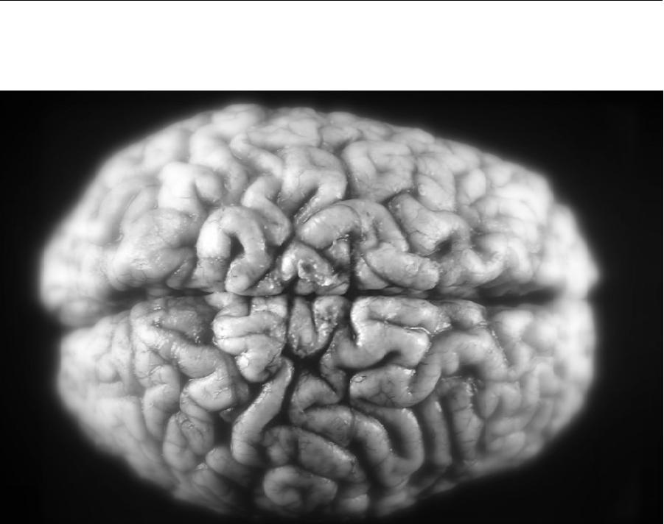


CEREBRO x MENTE
Arthur Fernandes
Caio Cesar
Diego Siqueira
Gilliard Alan
João Fausto
Rafael Galvão

Slide 2
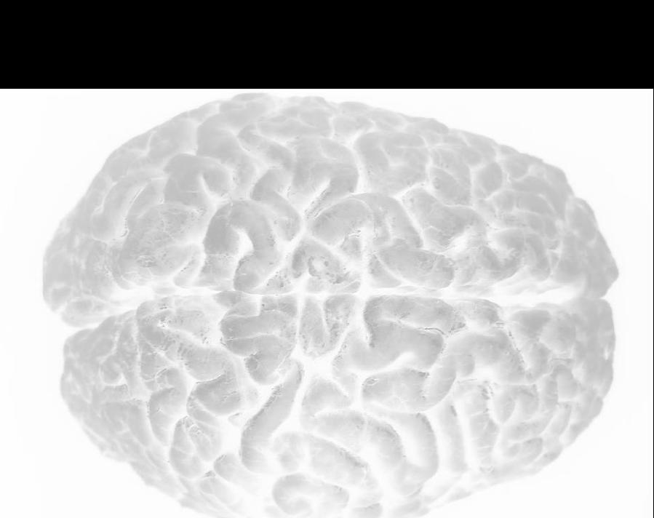
APRESENTAÇÃO
Neurociência
Cérebro
  Características Estruturais
  Funções do Cérebro
  Estudo Científico do Cérebro
Mente
  A natureza da mente
  Regras Mentais
  Ciência Cognitiva
Aplicação Computacional
  O homem copiando seu cérebro
  O homem copiando sua mente
Conclusão
Referências

Slide 3
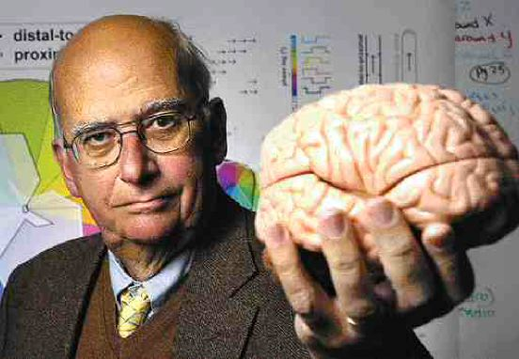
NEUROCIÊNCIA
“É a reunião das disciplinas biológicas que estudam o sistema nervoso, especialmente a anatomia e a fisiologia do cérebro humano.”
Michael Gazzaniga é um dos fundadores da neurociência cognitiva e dos pioneiros da pesquisa sobre os hemisférios cerebrais.

Slide 4
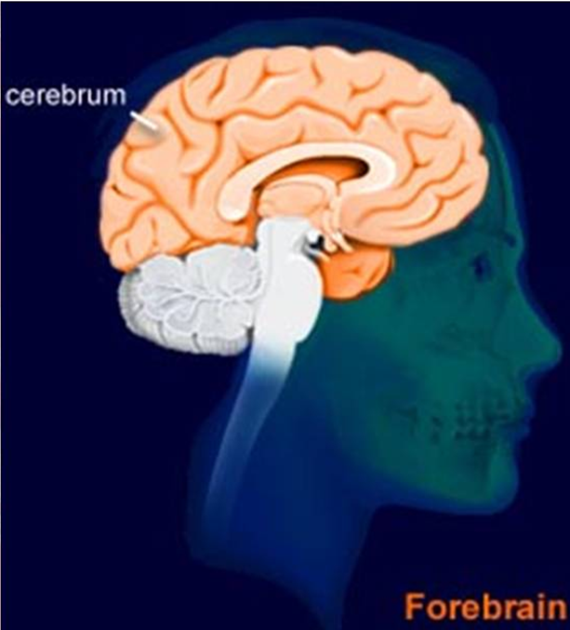
CÉREBRO
Estrutura em forma de ovo preenchendo a maior parte da cavidade craniana;
Centro da maioria das atividades conscientes e inteligentes;
Parte do SNC, contendo bilhões de neurônios;
É dividido em dois hemisférios que estão ligados pelo Corpo Caloso;

Slide 5
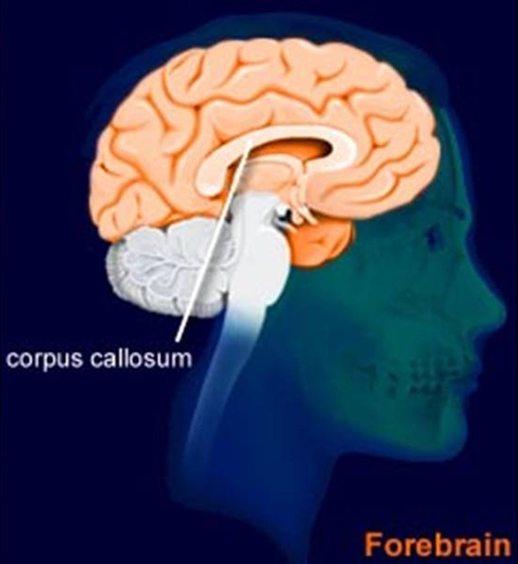
CORPO CALOSO
O corpo caloso é uma espessa faixa de fibras;
Ele está localizado entre os hemisférios cerebrais.

Slide 6
FUNÇÕES DOS HEMISFÉRIOS
Hemisfério Esquerdo
Hemisfério Direito
Racional: extrai conclusões baseadas na razão e nos dados
Não-racional: não requer uma base de informações e fatos reais
Lógico: conclui baseado em lógica
Intuitivo: realiza saltos de reconhecimento, em geral sobre padrões incompletos, intuições.
Linear: pensar em termos vinculados a idéias, um pensamento que segue o outro e que em geral convergem em uma conclusão.
Holístico: perceber ao mesmo tempo, concebendo padrões gerais e as estruturas que muitas vezes levam a conclusões divergentes.

Slide 7
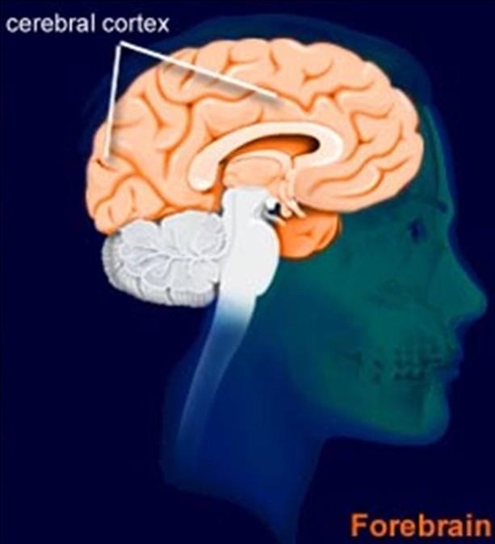
CÓRTEX CEREBRAL
O córtex cerebral é a porção exterior (1,5 milímetros a 5mm) do cérebro;
É dividido em lobos: frontal, parietal, temporal e occipital;

Slide 8
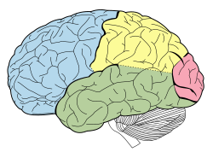
O CÉREBRO E SEUS LOBOS
lobo frontal (azul), lobo parietal(amarelo), lobo temporal (verde) e lóbulo occipital (rosa).

Slide 9
O CÉREBRO E SEUS LOBOS
Lobo temporal - cuja zona superior recebe e processa informação auditiva. As áreas associativas deste lobo estão envolvidas no reconhecimento, identificação e nomeação dos objetos.
Lobo frontal - é o córtex motor primário, associado ao movimento de mãos e da face. As funções associativas deste lobo estão relacionadas com o planejamento.

Slide 10
O CÉREBRO E SEUS LOBOS
Lobo parietal - é o córtex somato-sensorial primário, recebe informação através do tálamo sobre o toque e a pressão. A nível associativo este lobo é responsável pela reação a estímulos complexos.
Lobo occipital - recebe e processa informação visual. As suas áreas associativas estão relacionadas com a interpretação do mundo visual e do transporte da experiência visual para a fala.

Slide 11
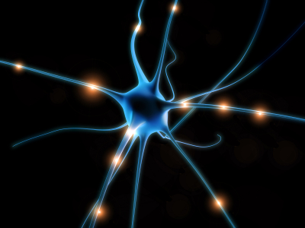
O NEURÔNIO
Unidade básica do cérebro;
Linguagem elétrica;
Três regiões:
  Corpo celular
  Dendritos
  Axônios

Slide 12
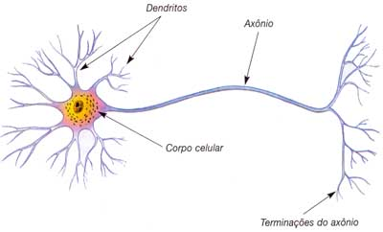
CORPO CELULAR
Centro metabólico da célula, contém o núcleo, o qual armazena os genes.

Slide 13
DENDRITOS
São prolongamentos múltiplos e ramificados, com origem no corpo celular;
Constituem as partes receptoras principais do neurônio.

Slide 14
AXÔNIO
Os axônios transmitem os sinais neurais para a célula seguinte no cérebro ou na medula espinhal, ou para músculos e glândulas nas regiões periféricas do corpo;
Permite a liberação sináptica de mediadores químicos.

Slide 15
NEURÔNIO: LIMITAÇÕES
Uma das propriedades funcionais do neurônio é a sua irregenerabilidade – uma vez lesado estrutural ou funcionalmente (além de um limite determinado, contudo), virá a sofrer morte celular. (Exceto quando os danos ao neurônio puderem ser compensados metabolicamente);
Não se divide nem é substituído por outro neurônio idêntico. (Embora há casos estudados de que um neurônio semi-idêntico vizinho possa “assumir” a tarefa do que está morto);
Esta perda da capacidade de regeneração ocorre logo após a diferenciação final da célula neuronal, quando esta assume sua forma e função definitivas, e não mais sendo readquirida.

Slide 16
FUNÇÕES DO CÉREBRO
O cérebro é o centro de controle do movimento, do sono, da fome, da sede e de quase todas as atividades vitais necessárias à sobrevivência.
Os cientistas já conseguiram elaborar um mapa do cérebro, localizando diversas regiões responsáveis pelo controle da visão, da audição, do olfato, entre outras.
Notes:
Todas as emoções, como o amor, o ódio, o medo, a ira, a alegria e a tristeza, também são controladas pelo cérebro. Ele está encarregado ainda de receber e interpretar os inúmeros sinais enviados pelo organismo e pelo exterior.

Slide 17
FUNÇÕES DO CÉREBRO
Aprendizado
Memória
Linguagem
Notes:
Todas as emoções, como o amor, o ódio, o medo, a ira, a alegria e a tristeza, também são controladas pelo cérebro. Ele está encarregado ainda de receber e interpretar os inúmeros sinais enviados pelo organismo e pelo exterior.

Slide 18
APRENDIZADO
O sistema nervoso é formado de células , interconectadas de forma específica e precisa, formando os circuitos neurais. Esses circuitos podem produzir respostas estereotipadas que continuem os comportamentos fixos e invariantes;
Em qualquer sistema nervoso, pode ocorrer modificação de seu comportamento, em função de uma experiência prévia. É a essa modificação comportamental, variante e em função da experiência prévia que é dado o nome de aprendizado.

Slide 19
MEMÓRIA
Memória biológica – Processos mnésios intervenientes onde o organismo é capaz de produzir resposta comportamental adequada a situação a que nunca havia sido exposto antes;
Memória neural – É aquela que permite a um organismo utilizar uma experiência que ele, e apenas ele tenha sofrido: é o repositório onde o organismo vai guardar o resultado de todos seus erros e acertos.

Slide 20
LINGUAGEM
Linguagem simbólica: não é um som isolado que transmite o significado, mas sim uma determinada seqüência de sons;
Um aparelho fonador capaz de modular o som produzido pelas cordas vocais.
Uma estrutura cerebral capaz de interpretar uma seqüência de sons e estabelecer um significado.

Slide 21
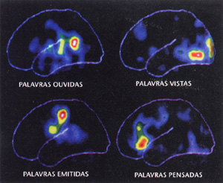
LINGUAGEM

Slide 22
ESTUDO CIENTÍFICO DO CEREBRO
O cérebro e as funções cerebrais têm sido estudados cientificamente por diversos ramos do saber.
A neurociência com o objetivo de estudar o funcionamento do Sistema Nervoso, nomeadamente do Sistema Nervoso Central.

Slide 23
A MENTE
Psicologia: ciência que lida com as atividades mentais.
Apesar disso não existe uma definição da mente aceita por todos.
Conceito:
“A mente está associada aos processos de percepção, recordação e comportamento inteligente”.
Notes:
Não há nada universalmente aceito para conceituar a mente. Assim como temo conceitos também na religião, na física, etc.

Slide 24
A MENTE
Outros conceitos:
Mente é a definição que damos ao estado da nossa consciência ou subconsciência relativo ao conjunto de pensamentos gerados pelo cérebro humano.
Mente é o termo mais comumente utilizado para descrever as funções superiores do cérebro humano.
Notes:
Particularmente aquelas das quais os seres humanos são conscientes, tais como o pensamento, a razão, a memória, a inteligência e a emoção.

Slide 25
A NATUREZA DA MENTE
Monismo
Dualismo
Epifenomenalismo

Slide 26
A NATUREZA DA MENTE:
MONISMO.
De acordo com o monismo a mente e o corpo são reduzidos à unidade, ou seja, são uma e a mesma coisa.
Defendido por George Berkeley.
Há dois tipos de monismo:
  Materialismo;
  Imaterialismo.
Notes:
Materialismo: Reduz a mente ao corpo.

Slide 27
A NATUREZA DA MENTE:
DUALISMO.
De acordo com o dualismo a mente e o cérebro são duas entidades separadas e distintas.
O conceito de mente pode ser aproximado ao conceitos de intelecto, de pensamento, de entendimento, de espírito e de alma do ser humano.
Defendido por Platão, Déscartes e Jonh Locke.
Notes:
Materialismo: Reduz a mente ao corpo.

Slide 28
A NATUREZA DA MENTE:
EPIFENOMENALISMO.
O epifenomenalismo sustenta que todos os processos ou condições mentais não são mais do que epifenômenos de processos cerebrais.
Isto significa apenas que o mental não tem nenhuma influência sobre a realidade
Notes:
Ou seja, são fenômenos originados a partir dos fenômenos cerebrais; Fenômeno causado por um outro fenômeno mais importante

Slide 29
REGRAS MENTAIS
Há duas visões sobre o tipo de regra que explica os fenômenos mentais:
Naturalismo;
Normativismo.

Slide 30
REGRAS MENTAIS:
NATURALISMO
De acordo com o naturalismo, as leis naturais são tudo o que precisamos para explicar os fenômenos mentais.
Defendido por muitos cientistas e psicólogos.
Notes:
Tal posição reduz os fenômenos mentais aos fenômenos biológicos, os quais, por sua vez, são reduzidos aos fenômenos físicos. (Marcel MAss)

Slide 31
REGRAS MENTAIS:
NORMATIVISMO
Segundo os defensores do normativismo, os fenômenos mentais do tipo racionais não podem ser explicados pelas leis naturais.
Defendido por muitos filósofos.
Notes:
John McDowell ; Wilfrid Sellars

Slide 32
CIÊNCIAS COGNITIVAS
A Ciência Cognitiva (ou ciência da cognição) é normalmente definida como o estudo científico da Mente ou da Inteligência (e.g. Luger 1994)‏

Slide 33
CIÊNCIAS COGNITIVAS
A Ciência Cognitiva procura entender a aquisição de conhecimentos ou das percepções dos seres humanos e de seus processos mentais
A partir daí pode-se estudar as funções cerebrais com objetivo de desenvolver o conceito de inteligência artificial.

Slide 34
CIÊNCIAS COGNITIVAS
Gnose, tem por origem etimológica o termo grego "gnosis", que significa "conhecimento". Mas não um conhecimento racional, científico, filosófico, teórico e empírico (a "episteme" dos gregos), mas de caráter intuitivo e transcendental

Slide 35
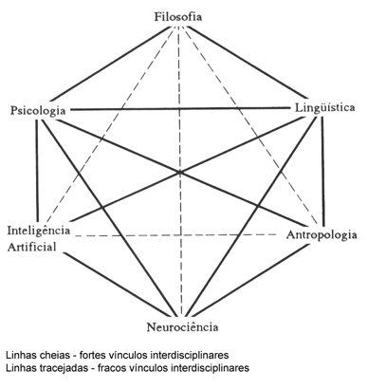
CIÊNCIAS COGNITIVAS
Hexágono Cognitivo
Fundação Alfred P. Sloan, 1978
Representações
Desenfatização da emoção, do contexto, da cultura e da história
Estudo interdisciplinar
Computação

Slide 36
CIÊNCIAS COGNITIVAS
Matemática e lógica Calculadora de Turing
O modelo neuronal: Warren McCulloch e Walter Pitts mostraram, em 1940, que conexões podiam ser modeladas em termos da lógica.
As síndromes neuropsicológicas: as tragédias da guerra permitiram o estudo dos perfis das incapacidades cognitivas e descobriu-se que poderia haver muito mais regularidades na organização das habilidades cognitivas do sistema nervoso
A teoria da informação: Na sua dissertação de mestrado, Claude Shannon, a quem geralmente se atribui a criação da teoria da informação, apresentou a sugestão precoce de que circuitos elétricos (do tipo dos do computador) poderiam conter operações fundamentais de pensamento

Slide 37
CIÊNCIAS COGNITIVAS
John Searle vs. I.A. Forte:
  O Cérebro é um Computador Digital
  A Mente é um Programa Computacional
  As Operações do Cérebro podem ser simuladas em um Computador Digital

Slide 38
CIÊNCIAS COGNITIVAS
Experimentos:
  Os Cinco Macacos
  Sala Chinesa
  Máquina de Skinner

Slide 39
O Homem Copiando seu cérebro
Warren McCulloch : Neurofisiologista
Fundamentou teorias relacionadas ao cérebro em vários artigos.
Seus trabalhos contribuíram no desenvolvimento teórico de redes neurais, computação e cibernética.

Slide 40
McCulloch e Pitts
Mostraram que a operação de uma célula nervosa e suas conexões com outras células nervosas podiam ser modeladas em termos da lógica.
Análise do neurônio e seus impulsos
  A + B -> C
Além disso, a analogia entre neurônios e lógica poderia ser pensada em termos elétricos – como sinais que passam ou deixam de passar através de um circuito.

Slide 41
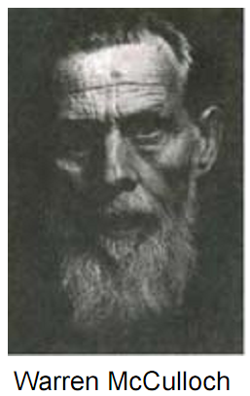
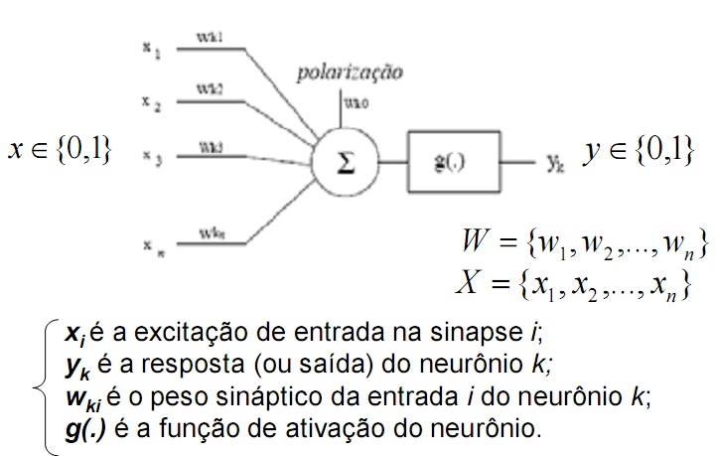
O neurônio de Pitts

Slide 42
Detalhes do Modelo matemático
A atividade do neurônio é tudo ou nada.
  Se satisfazer as condições de g(.), está ativado.
Os neurônios têm, quando conectados entre si para formar a RNA, um peso sináptico associado a cada uma de suas entradas
  Se, para obter x em determinado instante é necessário o conhecimento de x no instante anterior, então o neurônio é dinâmico
A atividade de qualquer sinapse inibitória previne a excitação do neurônio naquele instante.
  O neurônio está associado a um peso

Slide 43
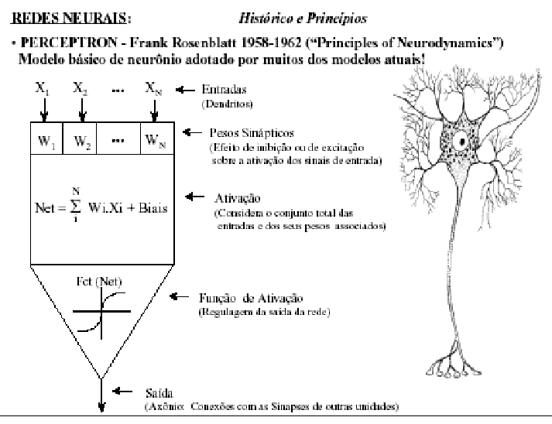
Perceptron

Slide 44
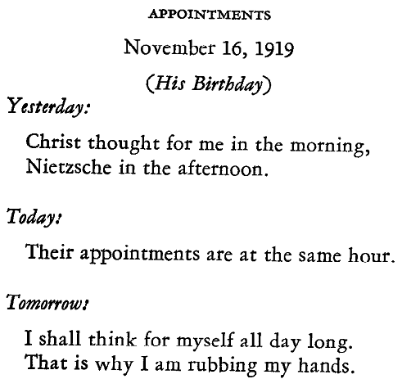
Chicago Literary Club

Slide 45
DANIEL DENNETT
Filósofo americano (28 de março de 1942).
Filosofia da mente, relacionada à ciência cognitiva.
Estados interiores de consciência não existem.

Slide 46
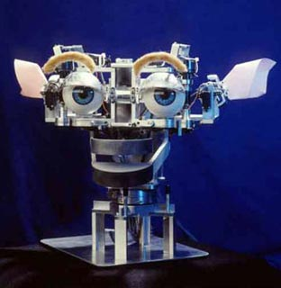
O HOMEM COPIANDO SUA MENTE
Robots and beyond,MIT
Cog
Como humanos e maquinas diferenciam um gato de um cachorro ?

Slide 47
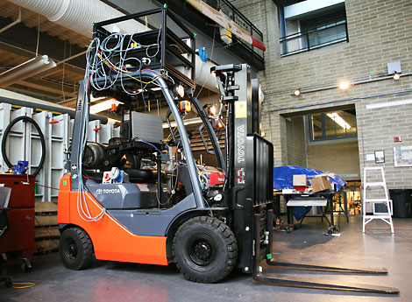
MIT -Robos para zonas de guerra
Reconhecimento de voz
Reconhecimento de padroes
Algoritmos de aprendizado

Slide 48
CONCLUSÃO
O corpo e o cérebro das as pessoas podem ser observados por outros; a mente, no entanto, é observável apenas por seu dono. Várias pessoas podem fazer as mesmas observações a respeito de um corpo ou cérebro de alguém, mas não é possível dizer o mesmo em relação à mente.para entender adequadamente as atividades cognitivas humanas, se faz necessária uma interpretação que integre aspectos empíricos e psicológicos das emoções, imagens, narrativas, consciência, do meio ambiente.

Slide 49
REFERÊNCIAS
Kandel,Schwartz,Jessel. 2000. Principles of Neural Science. EUA: Mc Graw Hill;
Lent, Roberto. 2004. Cem bilhões de neurônios. Brasil: Atheneu;
Cardoso, Silvia Helena.2000. Comunicação entre as células nervosas. Brasil.(http://www.cerebromente.org.br);
Greenfield, Susan.1998.The Human Brain: A Guided Tour.England:Phoenix Press.;
Castañon, G. (2006). John Searle e o cognitivismo. Ciências & Cognição; Ano 03, Vol 08. Disponível em www.cienciasecognicao.org

